Slide 1

Portfolio No1.
G-SHOCK Homepage Renewal
By Min-Jun-Kim

Slide 2

INDEX
1 주제 선정
2 페르소나
3 기획
4 코드/구현
5 평가

Slide 3

1.주제 선정
G-SHOCK Homepage Renewal

Slide 4
1. 주제 선정
Advantage
Disadvantages
Cost
Stigma
Durability
Specific
Fashion
Classy
G-SHOCK
카시오의 디지털 시계 브랜드로, 극단적인 환경에서도 작동하는 고성능 손목시계를 전문적으로 다룬다. 일반적인 패션에 적합한 디자인보다는 실용성 위주의 디자인을 채택한 제품이 많으며 최근에는 패션 위주의 콘셉트를 채택하고 있지만 여전히 한국에서는 군인, 산악인, 잠수부 시계로 알려져 있다.

Slide 5

1. 주제 선정
Luxurious
사람들의 인식을 개선하고자 명품 시계 브랜드인 롤렉스 홈페이지 디자인을 기반으로한 지샥 공식 홈페이지 리뉴얼 진행

Slide 6
2.페르소나
G-SHOCK Homepage Renewal

Slide 7
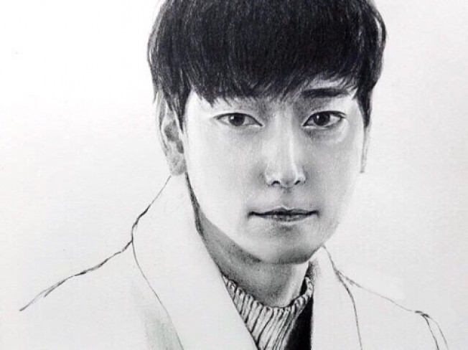
2. 페르소나
사회초년생
합리적
개방적
라이프 스타일
20살이 된지 이제 1년이 된 대학생 김주혁은 주말에 아르바이트를 하며 대학생활을 보내고 있다. 꾸미는 것을 좋아하고 친구들과 어울리는 것을 좋아하는 여는 대학생과 마찬가지의 성격을 지녔는데, 최근 들어 고가의 신발, 시계, 옷에 관심을 가지기 시작했다.
목표
● 대학생도 되었고 시계 하나쯤은 있어야 할 것 같아.
● 내 나이에 적합하고 월급에 무리가 안가는 적당한 가격의 시계를 찾아보자
● 남들이 잘 착용하지 않는 시계 브랜드가 뭐가 있을까?
Name: 김주혁
Age: 21
Location: 서울특별시 강동구

Slide 8
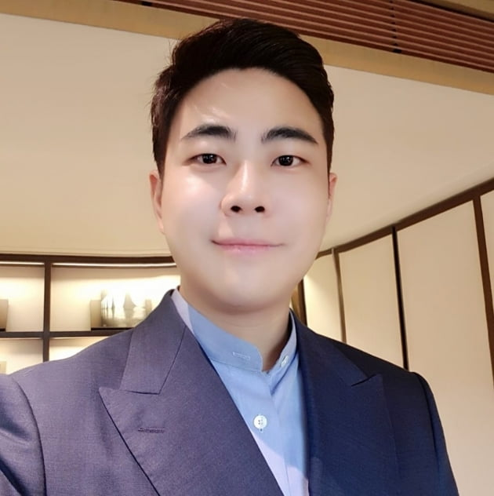
2. 페르소나
직장인
호불호 없음
야외활동
라이프 스타일
김동운 씨는 평범한 직장인으로 다이어트로 시작한 운동에 빠져 항상 주말에 야외 액티비티 활동을 하러 다닌다. 최근에는 친구가 소개해준 패러글라이딩과 서핑에 푹 빠져 주말이 오기만을 기다린다.
목표
● 서핑하다가 시계를 빠뜨렸는데 시계 하나 새로 사야겠다.
● 방수도 되고 라이트도 되는 시계 어디 없을까?
● 가격은 상관없고 좀 튼튼하고 오래가는 시계면 좋겠어
Name: 김동운
Age: 32
Location: 경기도 안양시

Slide 9
3.기획
G-SHOCK Homepage Renewal

Slide 10
3. 기획

Slide 11
감사합니다

